Slide 1
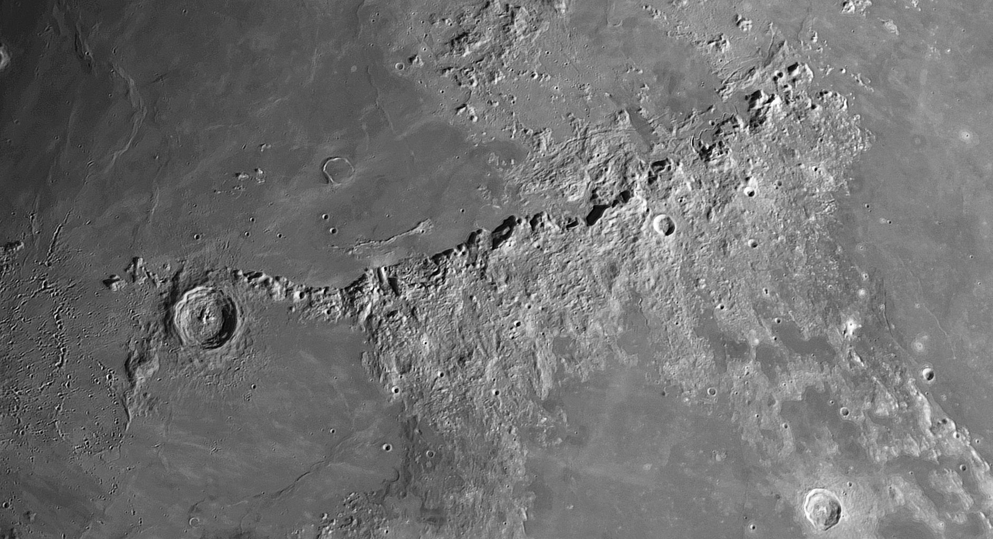
Mond von Erastothenes bis zur Hedley Rille, Ort Terasse in Flörsheim, Datum: 02.04.2020,
Zeit: 20:45 MESZ, Teleskop: Celestron Edge 9,25“, Montierung: Vixen ADX2, Kamera: Skyris
236 M (1920 x 1200 Px)mit IR Filter, Belichtung 1 AVI mit 1500 Bildern, Bearbeitung: AS!3,
Sharpen Projects, PS CC.

Slide 2
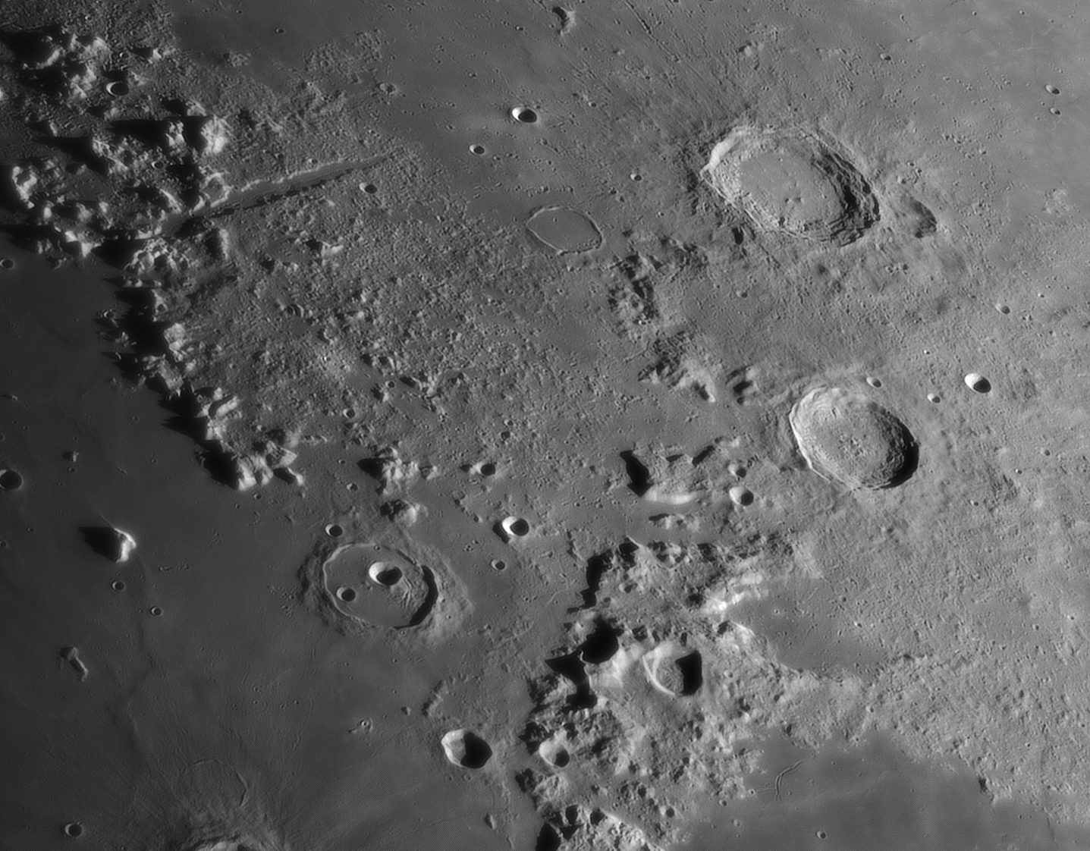
Mond, Aristotelels und Eudoxus, Ort Terasse in Flörsheim, Datum: 01.04.2020,
Zeit: 18:10 MESZ, Teleskop: Meade Newton 10“ mit 2 x Barlow, Montierung: EQ 6,
Kamera: Skyris236 M (1920 x 1200 Px)mit IR Filter, Belichtung 1 AVI mit 1500 Bildern,
7,9 ms pro Frame, Bearbeitung: AS!3, Sharpen Projects, PS CC.

Slide 3
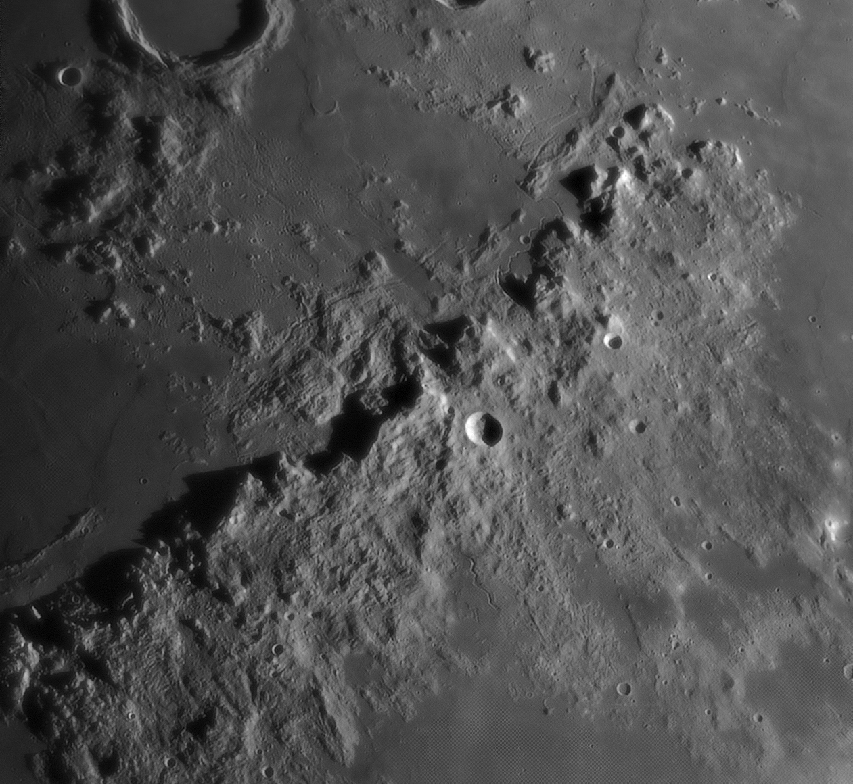
Mond Montes
Apeninus
Ort Terasse in
Flörsheim,
Datum: 02.04.2020,
Zeit: 20:45 MESZ,
Teleskop:
10 „ Newton mit
2 x Barlow,
Montierung:
Skywatcher EQ 6,
Kamera: Skyris 132
M (1280 x 960 Px)
mit IR Filter,
Belichtung 1 AVI
mit 1500 Bildern,
Bearbeitung: AS!3,
Sharpen Projects,
PS CC.

Slide 4
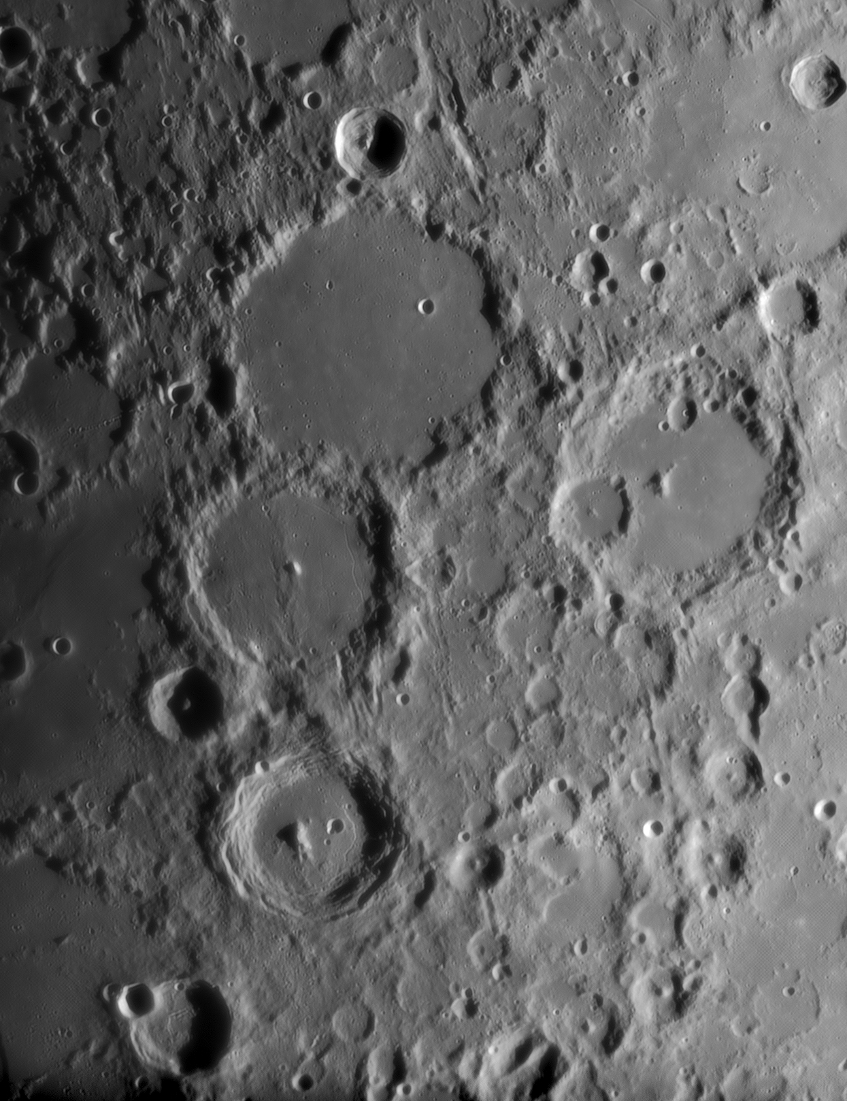
Das Dreigestirn nahe der Mitte des
Mondes: Ptolemaeus, Alphonsus und
Arzachel, Ort Terasse in Flörsheim,
Datum: 01.04.2020,Zeit: 18:35 MESZ,
Teleskop: 10“ Newton mit 2 x Barlow,
Montierung: Skywatcher EQ 6,
Kamera: Skyris 132 M (1280 x 960 Px)
mit IR Filter,
Belichtung 1 AVI mit 1500 Bildern
10,7 ms pro Frame,
, Bearbeitung: AS!3, PS CC, Fitswork.

Slide 5
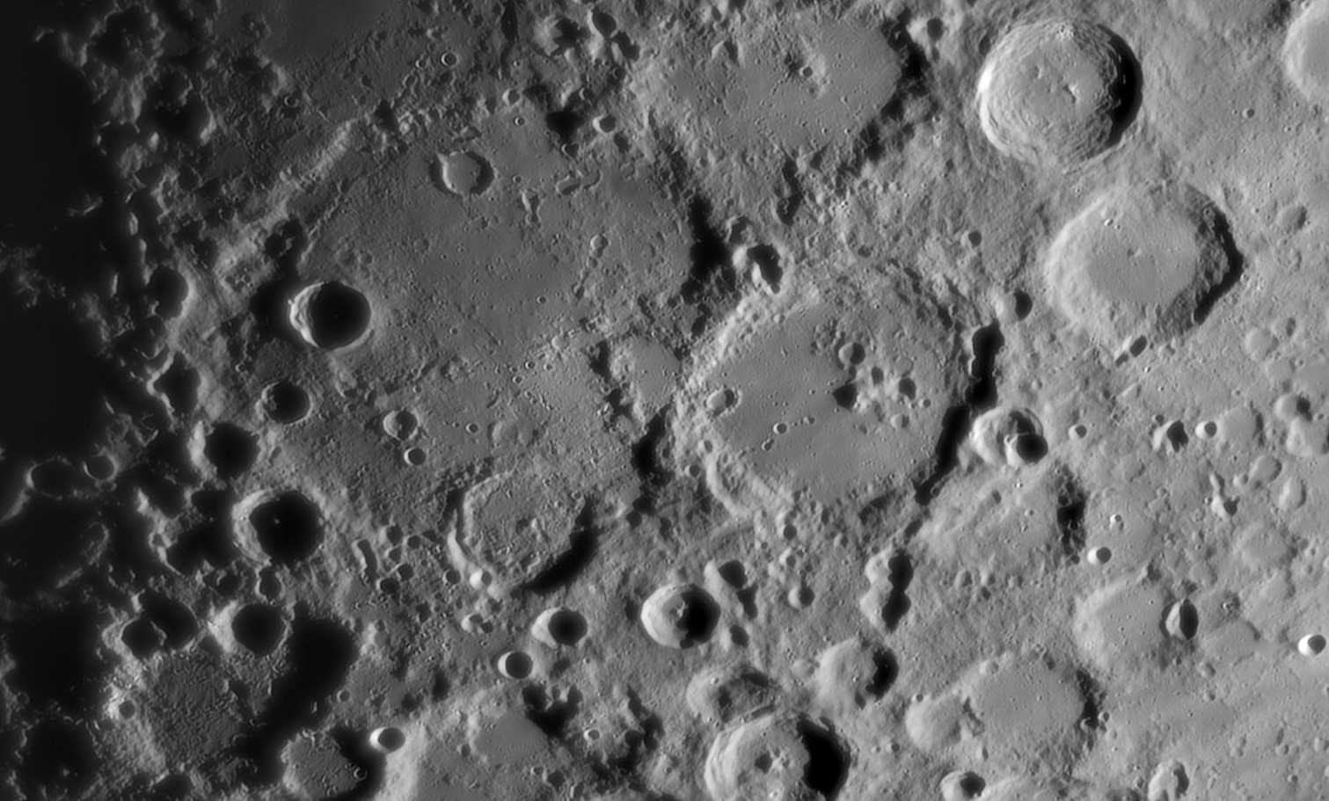
NARBENGESICHT, Ort Terasse in Flörsheim, Datum: 01.04.2020,
Zeit: 18:45 MESZ, Teleskop: 10“ Newton mit 2 x Barlow, Montierung: Skywatcher EQ 6,
Kamera: Skyris 132 M (1280 x 960 Px)mit IR Filter, Belichtung 1 AVI mit 1500 Bildern 10,7 ms
Pro Frame, Bearbeitung: AS!3, PS CC, Fitswork.

Slide 6
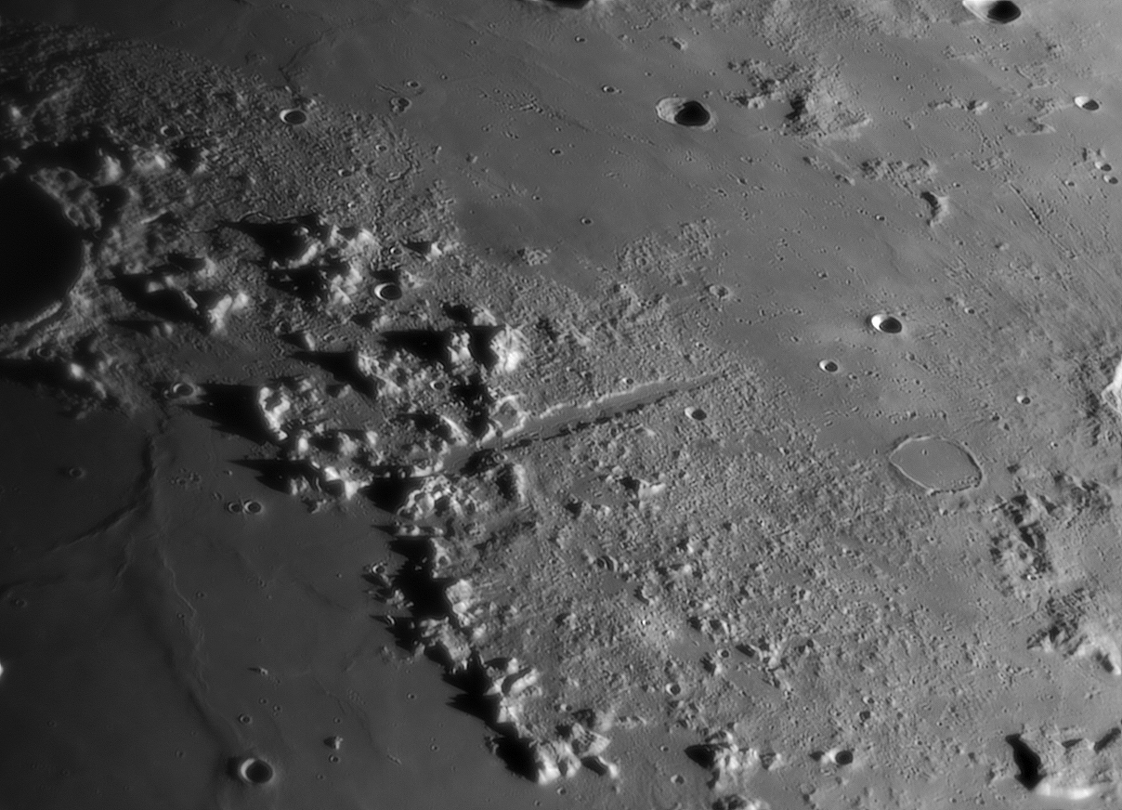
Mond Alpental, Ort Terasse in Flörsheim, Datum: 01.04.2020,Zeit: 19:00 MESZ,
Teleskop: 10“ Newton mit 2x Barlow, Montierung: EQ 6, Kamera: Skyris 132 M
(1920 x 1200 Px)mit IR Filter, Belichtung 1 AVI mit 1500 Bildern 10,7 ms pro Frame,
Bearbeitung: AS!3, PS CC, Fitswork

Slide 7
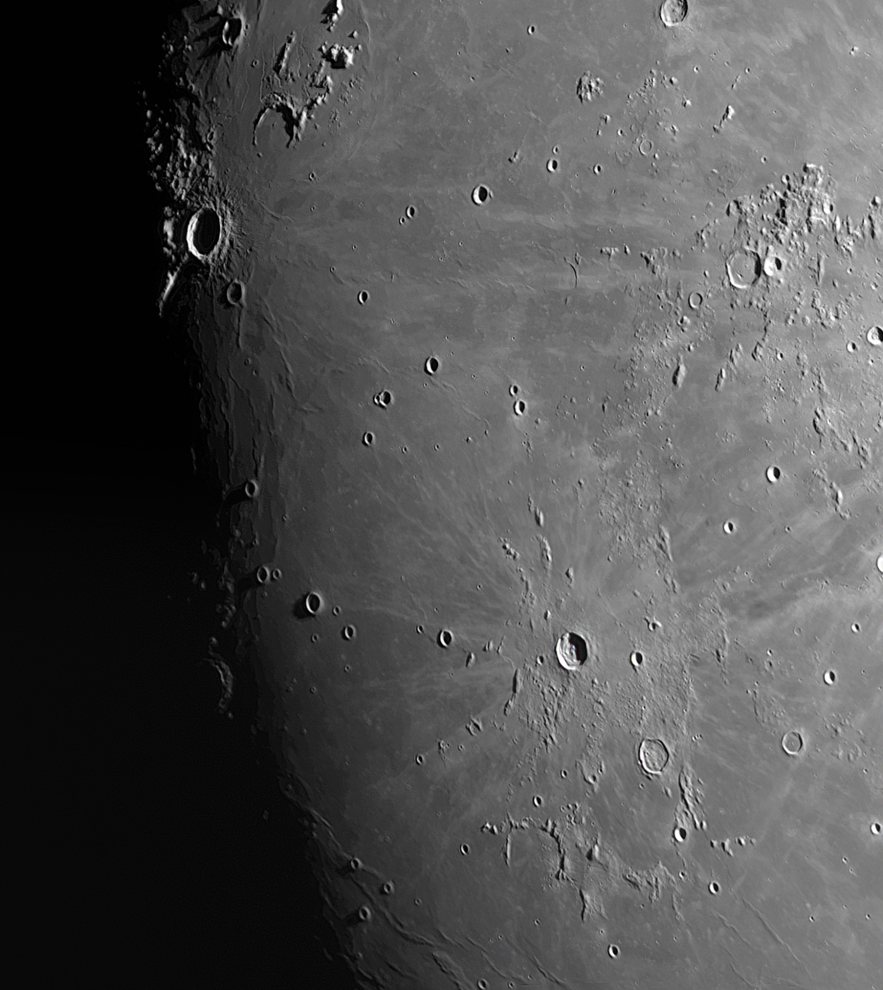
Mond von Krieger bis Enke ,
Ort: Terasse in Flörsheim,
Datum: 04.04.2020,
Zeit: 21:50 MESZ,
Teleskop: Celestron Edge 9,25“,
Montierung: Vixen ADX2,
Kamera: Skyris 236 M
(1920 x 1200 Px)
mit IR Filter,
Belichtung 1 AVI
mit 1500 Bildern,
7,9 ms pro Frame
Bearbeitung: AS!3,
Sharpen Projects, PS CC.

Slide 8
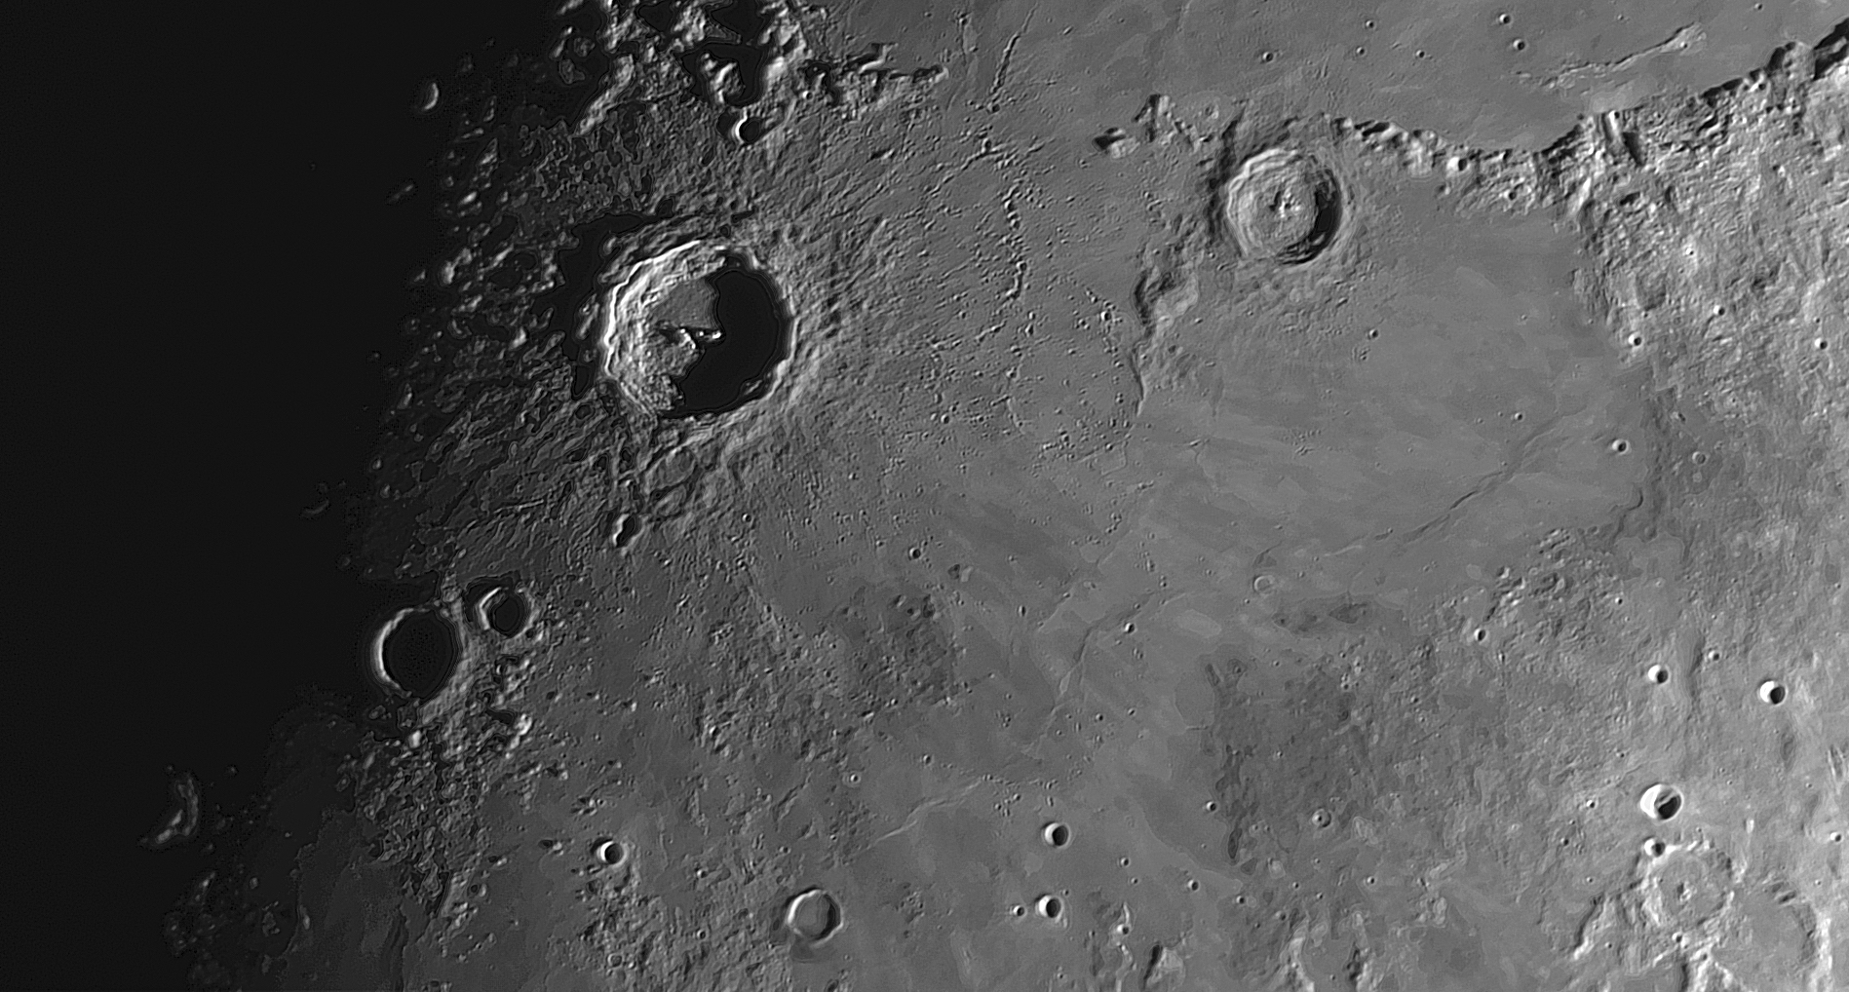
Mond Kopernikus bis Eratostenes, Ort Terasse in Flörsheim, Datum: 02.04.2020,
Zeit: 21:00 MESZ, Teleskop: Celestron Edge 9,25“, Montierung: Vixen ADX2, Kamera: Skyris
236 M (1920 x 1200 Px)mit IR Filter, Belichtung 1 AVI mit 1500 Bildern, Bearbeitung: AS!3,
Sharpen Projects, PS CC.

Slide 9
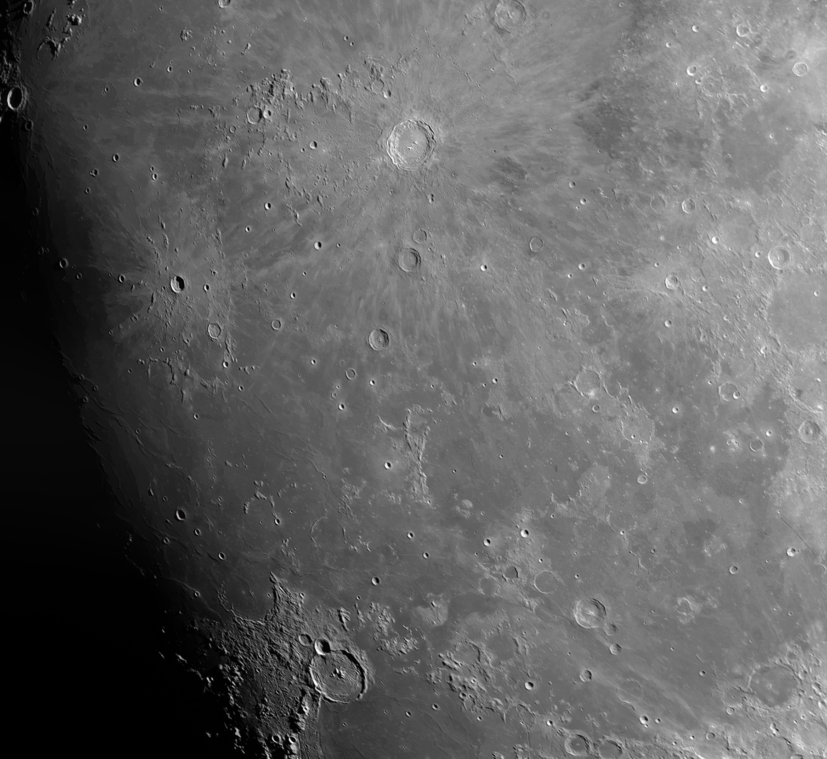
Mond von Erastothenes
bis Cassendi, Ort Terasse
in Flörsheim,
Datum: 04.04.2020,
Zeit: 21:30 MESZ,
Teleskop: Celestron Edge
9,25“,
Montierung: Vixen ADX2,
Kamera: Skyris 236 M
(1920 x 1200 Px)
mit IR Filter,
Belichtung 1 AVI
mit 1500 Bildern,
7,9 ms pro Frame
Bearbeitung: AS!3,
Sharpen Projects, PS CC.

Slide 10
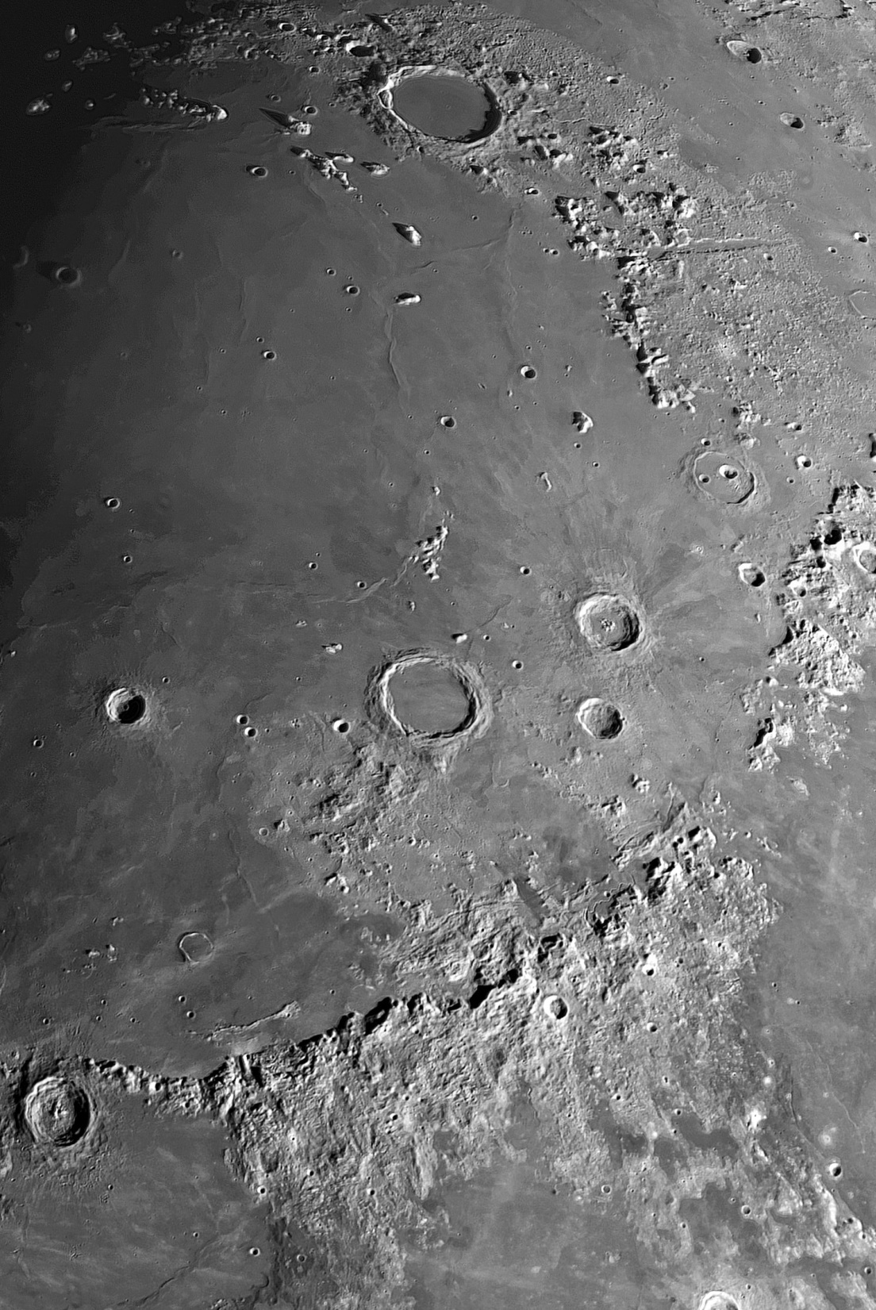
Mond von Plato bis
Erastothenes ,
Ort Terasse in Flörsheim,
Datum: 02.04.2020,
Zeit: 20:45 MESZ,
Teleskop: Celestron Edge
9,25“,
Montierung: Vixen ADX2,
Kamera: Skyris 236 M
(1920 x 1200 Px)
mit IR Filter,
Belichtung 1 AVI
mit 1500 Bildern,
7,9 ms pro Frame
Bearbeitung: AS!3,
Sharpen Projects, PS CC.

Slide 11
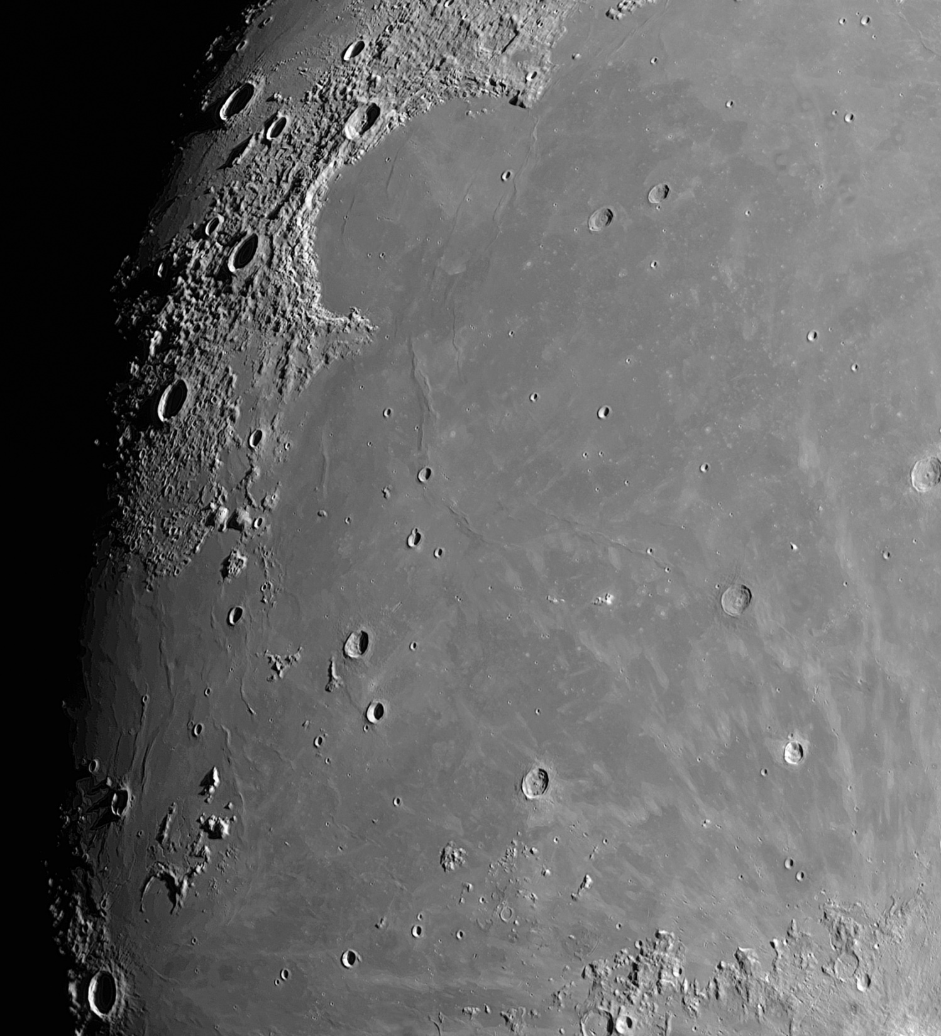
Mond Sinus Iridum mit Mare Imbriai,
Ort Terasse in Flörsheim,
Datum: 04.04.2020,
Zeit: 21:45 MESZ,
Teleskop: Celestron Edge
9,25“,
Montierung: Vixen ADX2,
Kamera: Skyris 236 M
(1920 x 1200 Px)
mit IR Filter,
Belichtung 1 AVI
mit 1500 Bildern,
7,9 ms pro Frame
Bearbeitung: AS!3,
Sharpen Projects, PS CC.

